Slide 1
UBND QUẬN LONG BIÊN
TRƯỜNG MẦM NON HOA MỘC LAN
LĨNH VỰC PHÁT TRIỂN NHẬN THỨC
LÀM QUEN VỚI TOÁN
Đề tài: Phân biệt tay phải - tay trái của bản thân
Lứa tuổi: MGB (3 – 4 tuổi)
Giáo viên: Dương Thị Thùy Trang
Năm học: 2024 - 2025

Slide 3
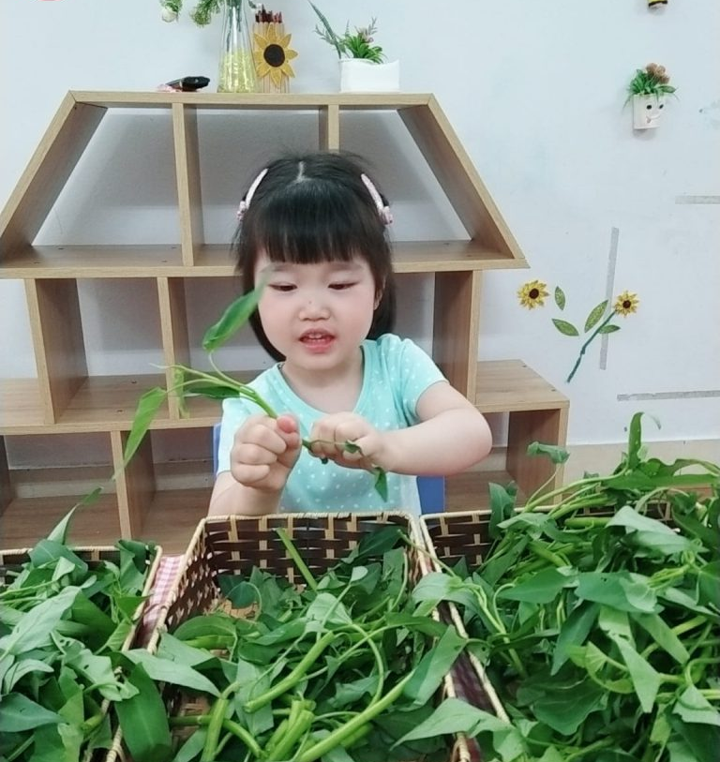
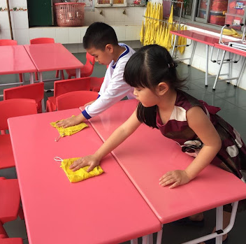
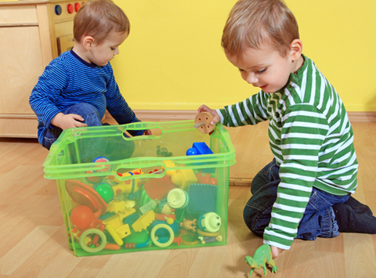
Bàn tay chúng mình
làm những công việc gì?

Slide 4
Đôi bàn tay
Tay trái
Tay phải

Slide 5
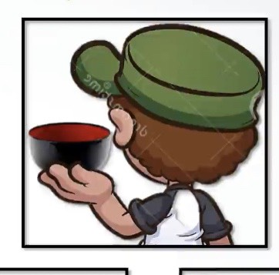
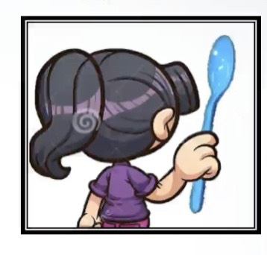
Bàn tay đẹp của các con khi ăn cơm
tay trái cầm gì , tay phải cầm gì?”

Slide 6
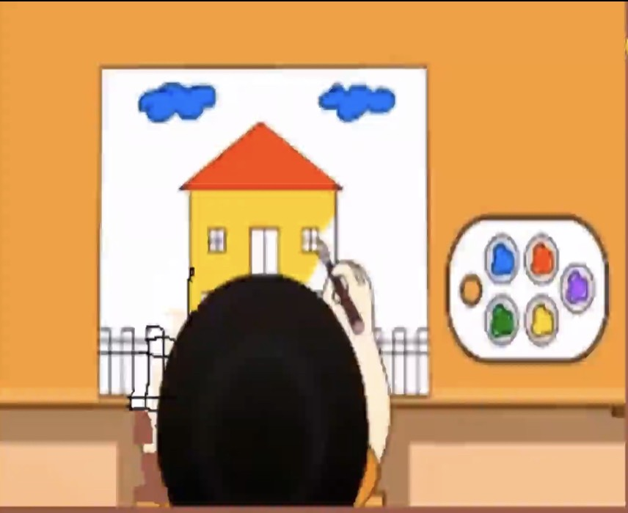
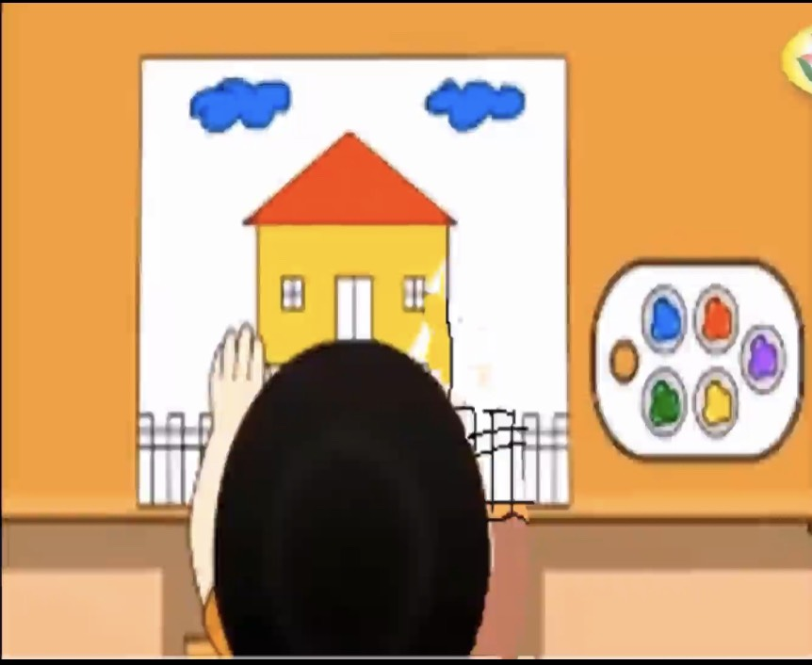
Khi vẽ tay phải làm gì, tay trái làm gì?

Slide 7
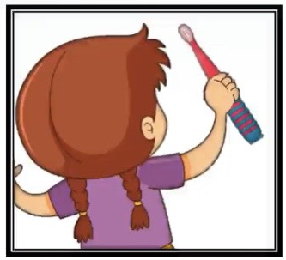
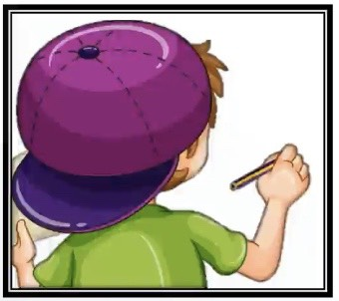
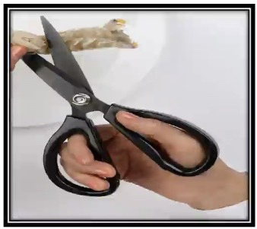
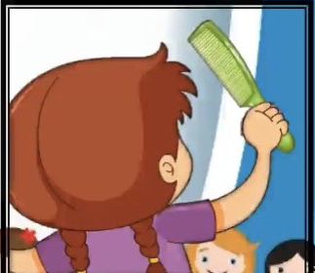
Tác dụng của tay phải

Slide 8
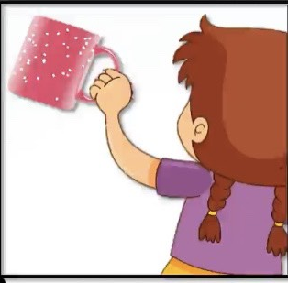
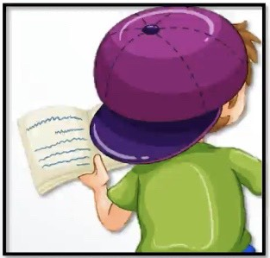
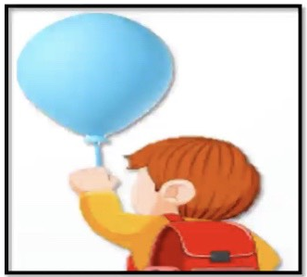
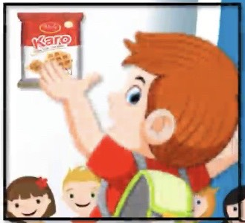
Tác dụng của tay trái

Slide 9
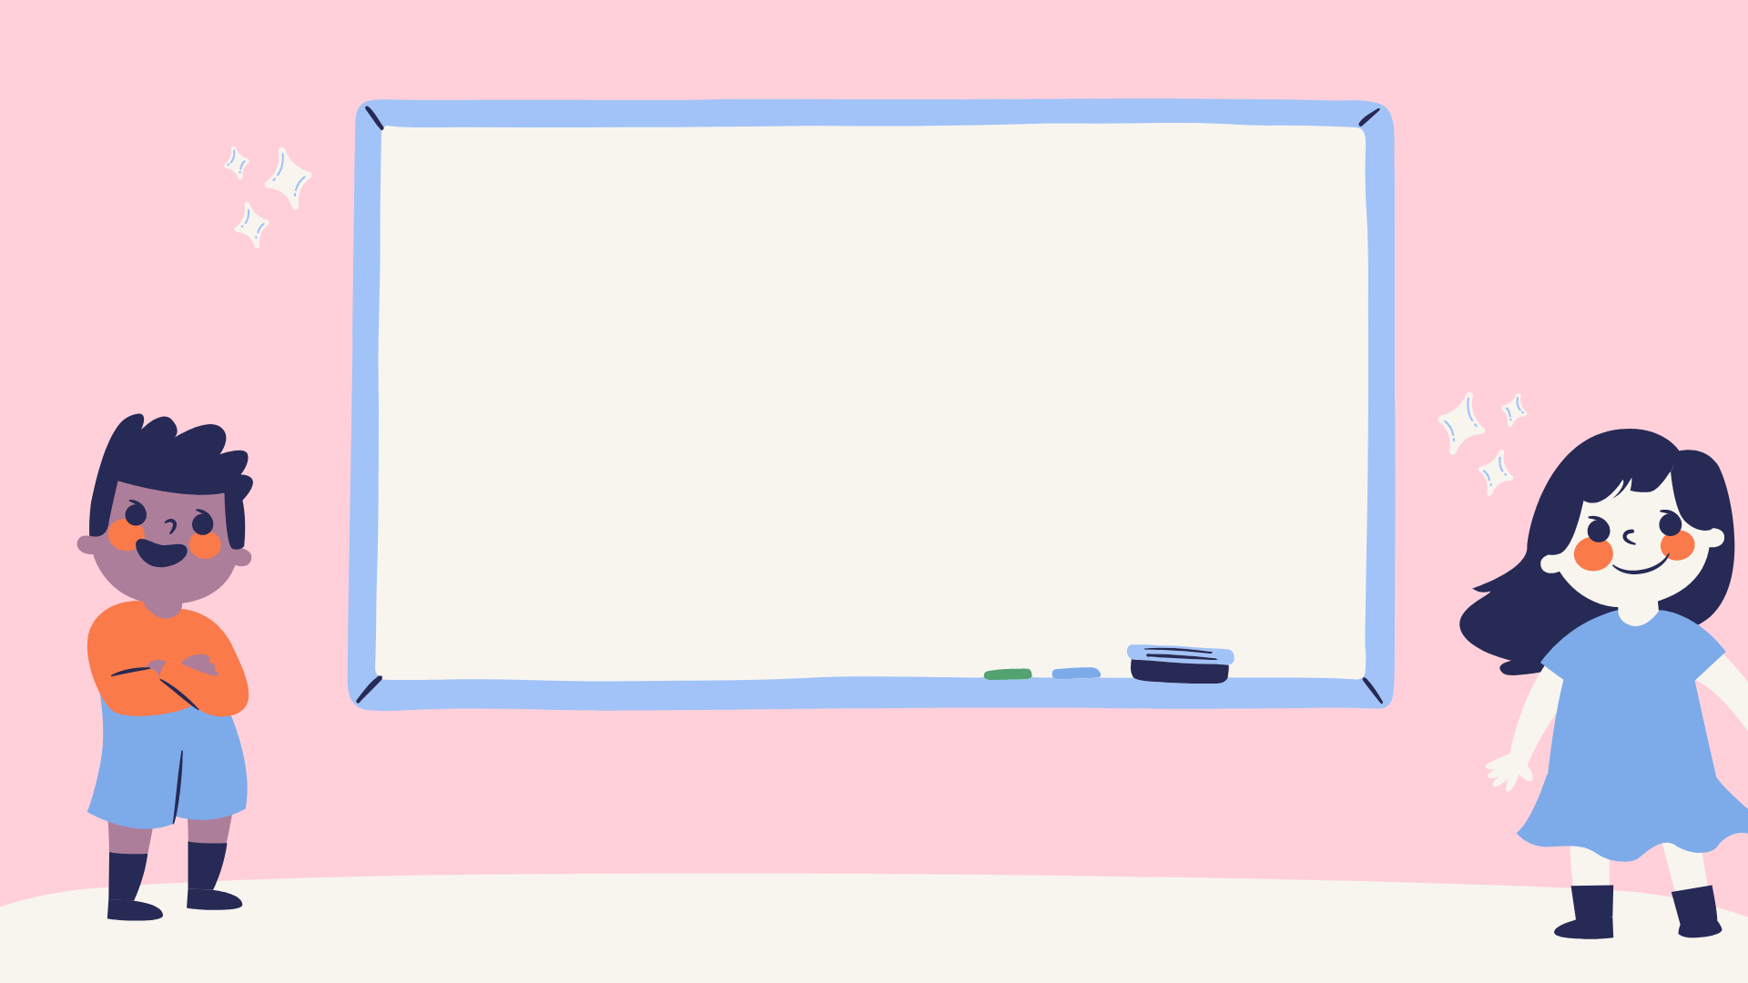
Trò chơi
Ai nhanh nhất

Slide 10
Tay trái
Tay phải

Slide 11
Trò chơi 2
TẬP TẦM VÔNG

Slide 12
Xin chào và hẹn gặp lại

